Slide 1
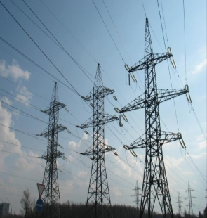
Автономное учреждение
среднего профессионального образования
Ханты-Мансийского автономного округа - Югры
«СУРГУТСКИЙ ПРОФЕССИОНАЛЬНЫЙ КОЛЛЕДЖ»
Презентация к уроку «Производство, передача и использование электрической энергии. Трансформаторы».
Подготовил: преподаватель
физики Рябцева В.Л

Slide 2
Вопросы по теме «Генератор переменного тока»
Назовите самый распространенный источник тока?
Что называют генератором?
В чем сущность принципа действия генератора?
Почему сердечники генератора набирают из отдельных пластин, изолированных друг от друга?
Почему в гидротурбинных генераторах применяют магниты с несколькими десятками пар полюсов?
Назовите преимущества электрической энергии.
Что такое транспортабельность?

Slide 3
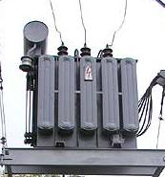
Тема: Производство, передача и использование электрической энергии. Трансформаторы.

Slide 4
Задание: Откройте учебник «Физика - 11» Г.Я. Мякишев стр. 117, 119 прочитайте о ТЭС (ГЭС) и
ответьте на вопросы по
плану:
- что служит топливом на станциях;
принцип действия;
чему равен КПД станции?

Slide 5
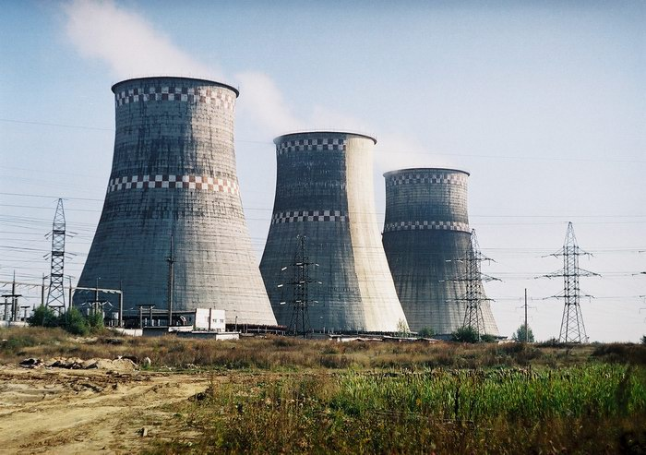
Тепловая электростанция

Slide 6
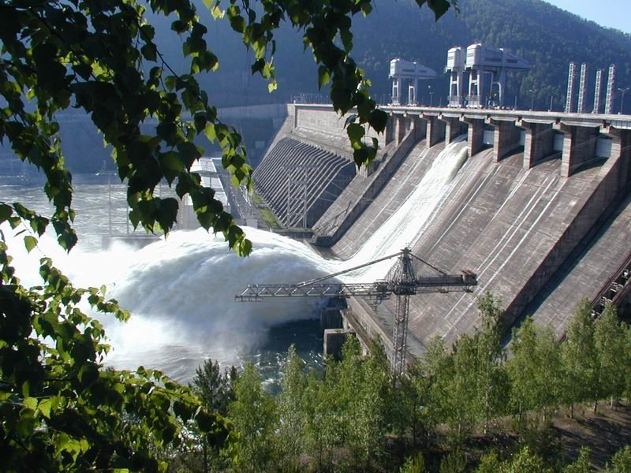
Гидроэлектростанция

Slide 7
Первая в мире АЭС г. Обнинск в 1954г.

Slide 8
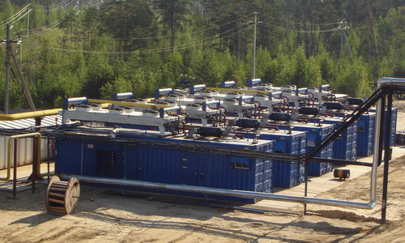
Электростанция, работающая на попутном газе

Slide 9
ЛЭП – линии электропередач

Slide 10
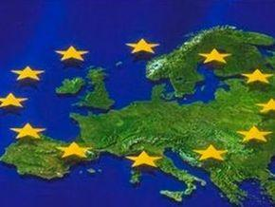
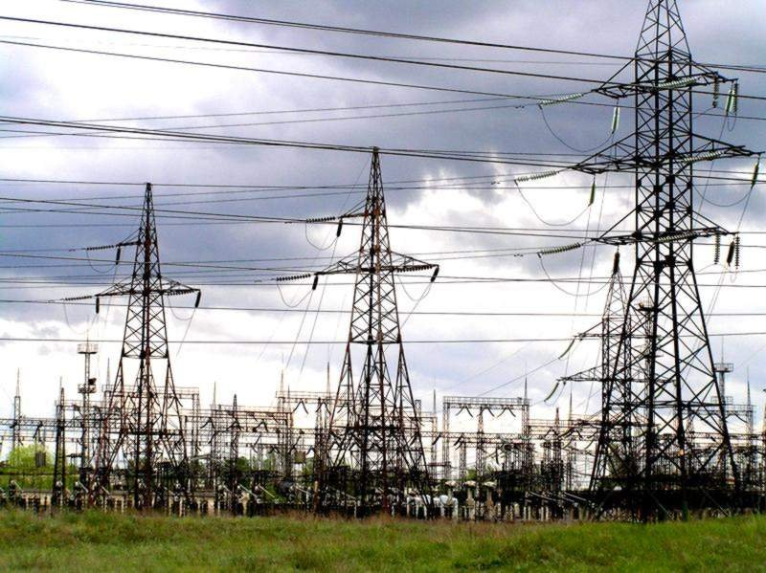
Единая европейская энергетическая система

Slide 11
Изобрел - П.Н. Яблочков (1875 г.) усовершенствовал -И.Ф. Усагин (1882г.)
Устройство, с помощью
которых
производится
преобразование
переменного
напряжения
без изменения его
частоты, называют
трансформатором

Slide 12
Коэфициэнт трансформации

Slide 13
Схема передачи электрической энергии

Slide 14
Схема передачи электрической энергии
Генератор
Повышающий
трансформатор
ЛЭП
Понижающие
трансформаторы
Потребители

Slide 15
Выводы:
Электрическую энергию можно передавать на большие расстояния.
Электрическую энергию экономически выгоднее передавать при высоких напряжениях.
Для сверхдальних передач более перспективен постоянный ток.
Объединение электростанций в единую энергетическую систему, позволяет с наибольшим экономическим эффектом использовать имеющиеся энергоресурсы на огромной территории.

Slide 16
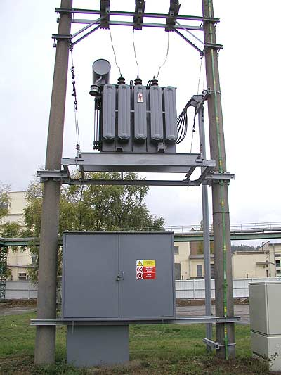
Бесшумный трансформатор

Slide 17
Проверь соседа:
вопрос | I | II | III | IV | V | VI | VII
ответ | 2 | 2 | 1 | 1 | 3 | 3 | 1

Slide 18
Домашнее задание:
§ 38-41
(учебник «Физика-11» Г.Я.Мякишев, Б.Б.Буховцев),
выполнить упр.5 задачи № 2,3
защитить проект – «Неожиданные источники энергии».

